Slide 1
KMP算法
Knuth-Morris-Pratt字符串查找算法
字符串匹配算法
string Matching

Slide 2
朴素算法(暴力)
i
正文：T
模式：P
j
i
j

Slide 3
i
j
i
j

Slide 4
朴素算法(暴力)
i
j
i
j

Slide 5
朴素算法(暴力)
i
j
i
j

Slide 6
i
j
i
j

Slide 7
朴素算法(暴力)
i
j
i
j

Slide 8
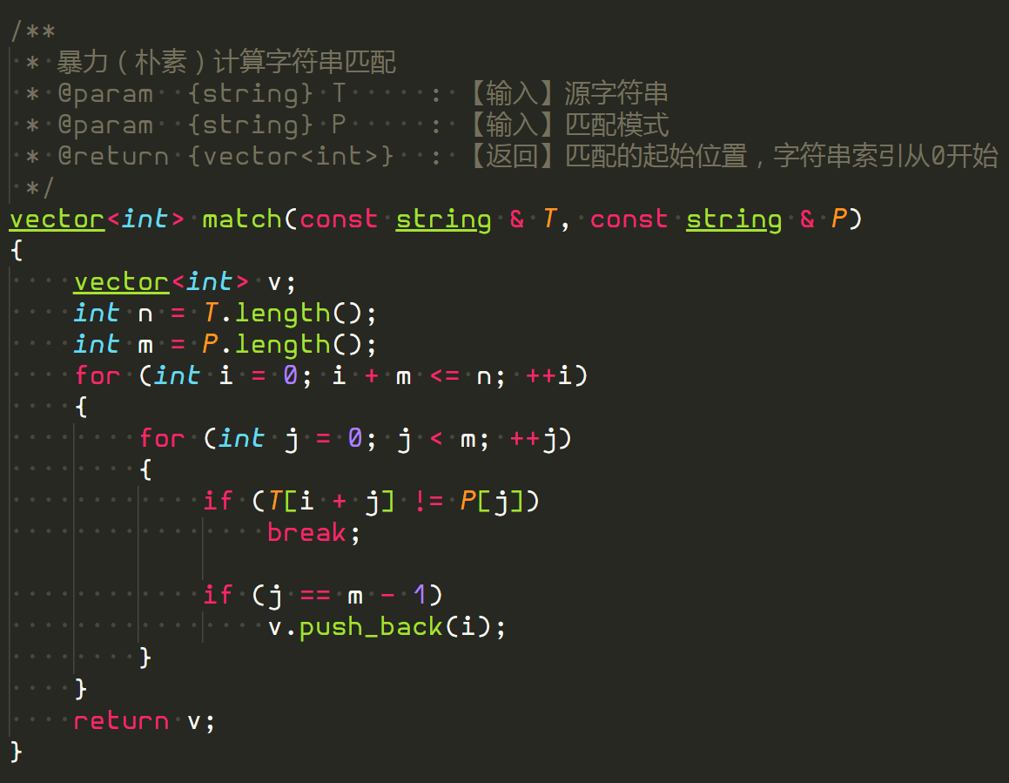
朴素算法(暴力)
i
结束
j

Slide 9
KMP算法
i
j
i
j
i不变，j一口气移动两位

Slide 10
当某一个字符P[j]与主串T[i]不匹配时，j指针要移动到哪？

Slide 11
next[j]=k表示当P[j]!=T[i] 时候，j要回到k那个位置
next[j]=k
P[0~k-1]
P[j-k~j-1]
0
k
j-k
P
k-1
j-1
j

Slide 12
next数组怎么求？
next[j]=k表示当P[j]!=T[i]时候，j要回到k那个位置
1.P[k]==P[j]情况
k
P[k]==P[j]
j
next[j+1]==k+1
k+1
j+1

Slide 13
2.P[k]!=P[j]情况
k=next[k]
next[k]
k
k+1
j
j+1
k=next[k]
k
k=next[k]
j

